Slide 1
Всеукраїнський інтерактивний конкурс
«МАН - Юніор Дослідник»
Номінаціями «Історик-Юніор»
“ВЕЛИКОДНІЙ СУВЕНІР”
Виконала: Бабенко Анастасія Максимівна, учениця 11 класу Опорного закладу освіти «Добропільський ліцей Криворізької сільської ради Покровського району Донецької області»
Керівник проекту: Мальцева Оксана Вікторівна, вчитель історії Опорного закладу освіти «Добропільський ліцей Криворізької сільської ради Покровського району Донецької області»

Slide 2
Мета дослідження:
Визначити у себе в родині цікавий предмет, описати його історію, походження і те, як цей артефакт потрапив до сім’ї.
Дізнатися історію створення та практичного використання пасхального яйця;
навчитися узагальнювати зібрані факти.
Щоб досягнути поставленої мети потрібно виконати такі завдання:
Розпитати рідних про наявність у родині цікавих артефактів.
Довідатися, як предмет з’явився у родині.
Описати предмет, використовуючи спогади рідних та інформацію з Інтернету.
Узагальнити отриману інформацію.
Методи дослідження:
Вивчення документальних джерел, термінологічний аналіз, метод історичної реконструкції, опитування та аналізу.
Опитування родичів.
Аналіз використаних джерел.
Об`єкт дослідження: пасхальне яйце.
Предметом дослідження є історія виникнення та використання пасхального яйця.

Slide 3
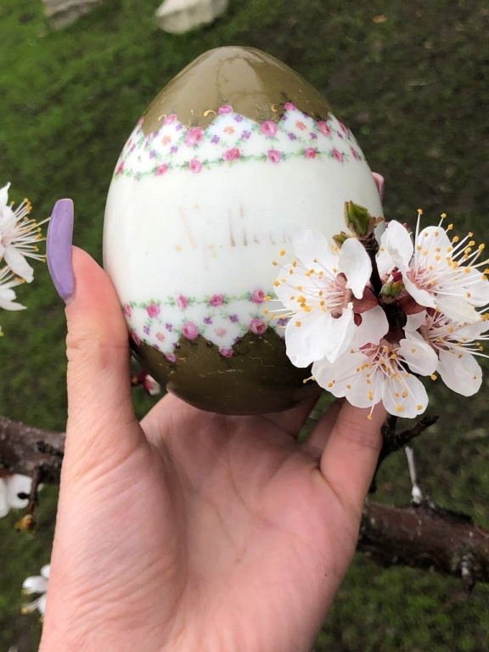
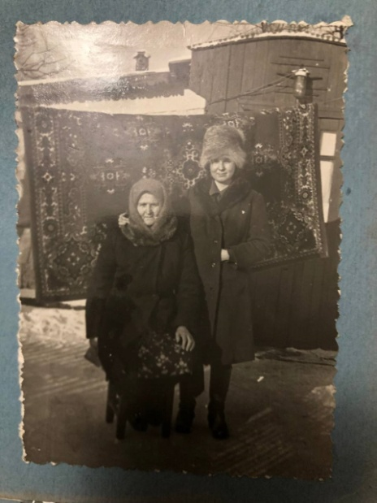
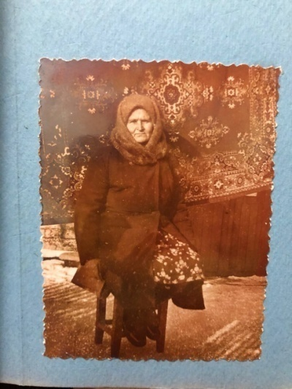
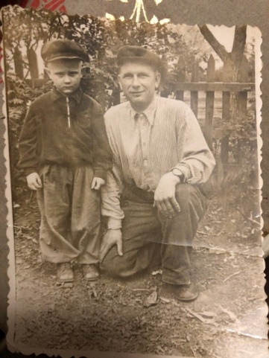
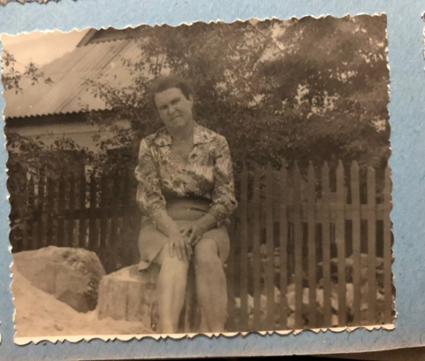
Родинна історія
Пям’ятаю, як у дитинстві на Великдень моя бабуся діставала старовинне пасхальне яйце та підвішувала його на гілочку верби. Навколо ставила щойно спечені паски та різнокольорові крашанки. Це було дивовижно! А я щороку розпитувала у бабусі історію про те, як це пасхальне яйце потрапило у нашу родину. Бабуся з великим задоволенням вже кілька років поспіль мені знову і знову розповідає історію, якою я хочу поділитися з вами.
Від покоління до покоління

Slide 4
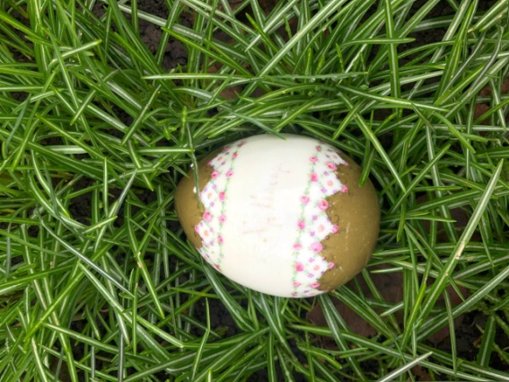

Ще на початку ХХ століття прадід моєї бабусі Амеліної Марії слугував кучером та був у великій пошані у родині князя Кантакузін - Сперанських, який володів маєтком у Полтавській губернії. Дуже полюбляв князь та його родина українські традиції, ретельно дотримувались їх. Цінували щирість та працелюбність українського народу, і за вірну службу князівська родина на великі свята одарювала подарунками своїх підданих.
Це були символічні подарунки на кожне свято, тому на Великдень і дарували порцелянові пасхальні яйця.

Slide 5
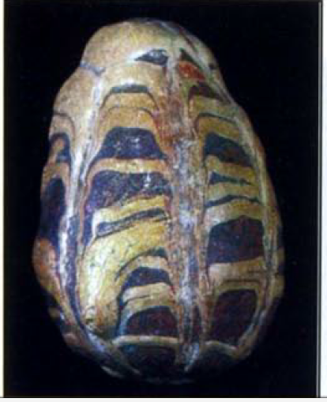
Історична довідка
Писанки не перестають дивувати нас своєю красою та оригінальністю. Недаремно пасхальне яйце залишається цінним сувеніром як в Україні, так і за її межами.
Найдавніша керамічна писанка, знайдена археологами, датується ІХ ст. н. е.
Керамічна писанка ХІІ-ХІІІ ст

Slide 6
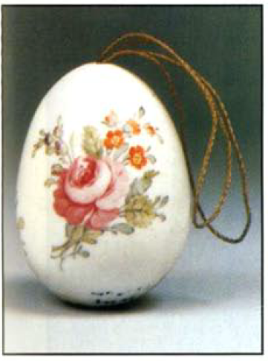
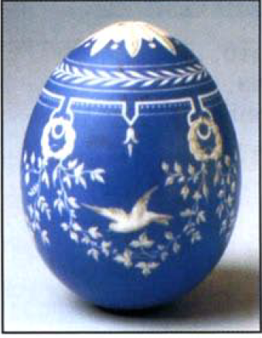
Порцеляновий розпис
Із відкриттям порцеляни виробництво декоративних яєць було поставлене на промислову основу.
80-ті роки ХVІ століття
Кінець ХІХ ст. – поч. ХХ століття

Slide 7
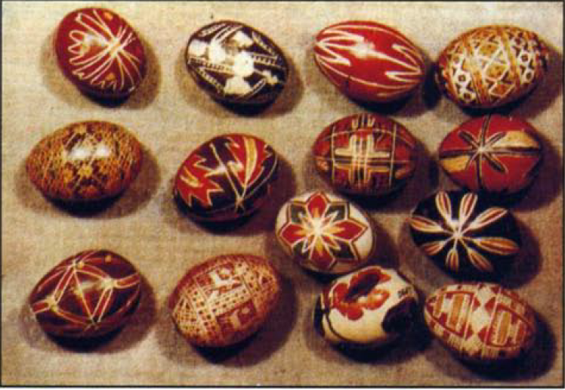
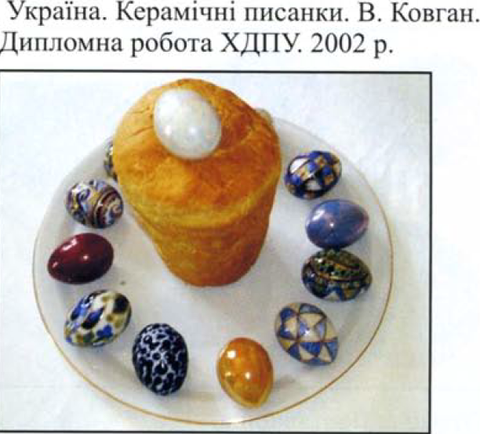
З другої половини ХІХ ст. в оформленні великодніх яєць стали використовувати традиційні релігійні великодні сюжети та релігійну символіку.
Українська писанка. Поч. ХХ ст.

Slide 8
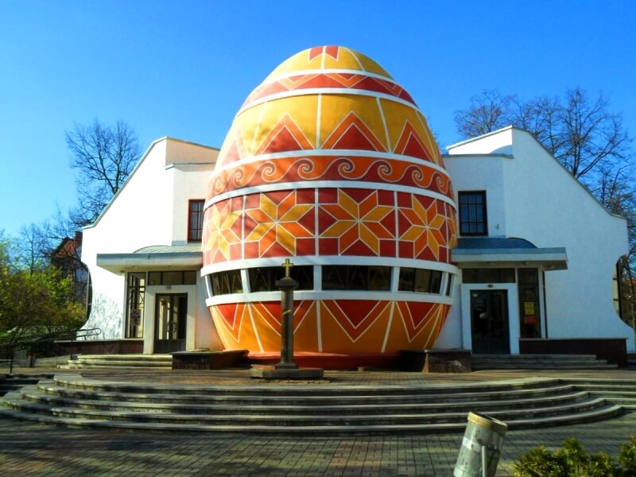
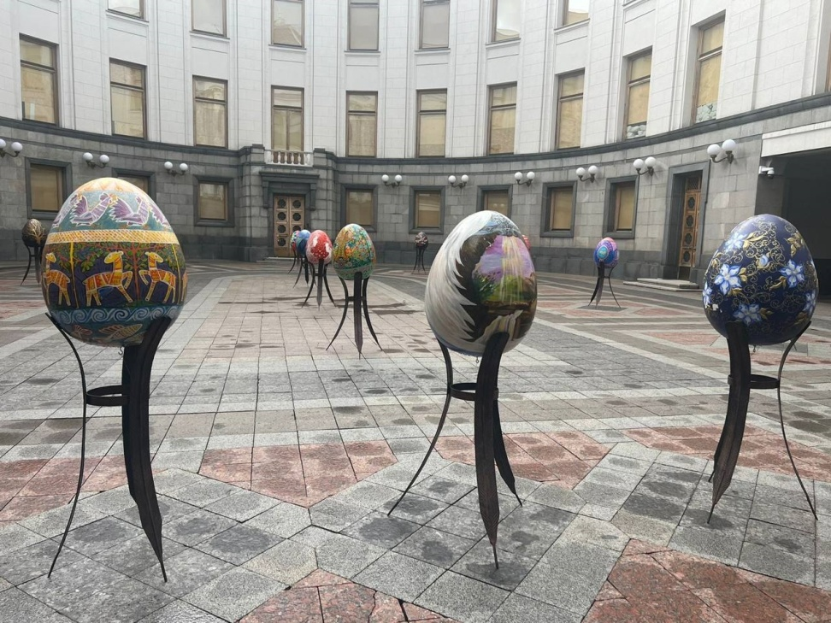
У 2023 році у внутрішньому дворі Верховної Ради з'явилась виставка великодніх писанок
Музей “Писанка”
Українці до сімейних традицій завжди ставилися з великою повагою. У багатьох родинах є особливі речі — сімейні реліквії, які передаються із покоління в покоління та є таким символічним оберегом роду.

Slide 9
Список використаних джерел
Теоритичні:
Практичні:
Малиніна А.О., Малиніна І.О.
“Великодній сувенір” - Харків “Скорпіон”, 2005 -4-7 с.
https://pustunchik.ua/ua/treasure/tools/podelki-na-pashu/pysanky
Інтерв'ю.
Світлини із сімейного архіву.

Slide 10
Дякую за увагу!

